Slide 1


Slide 2
Психология воспитания
ped-psychol.ru

Slide 3
Уровни личного влияния
Уровень инстинктов
Уровень привычек
Уровень разума
Уровень заботы о других

Slide 4
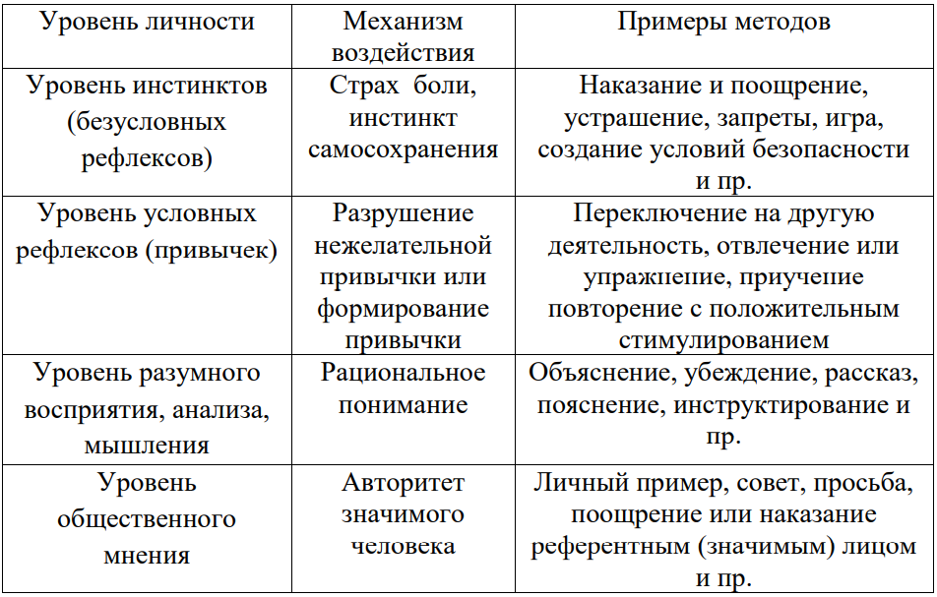

Slide 5
Уровень группового влияния
Уровень лидеров, доминирующих представителей
Уровень исполнителей
Уровень критиков
Уровень генераторов идей

Slide 6
